Slide 1
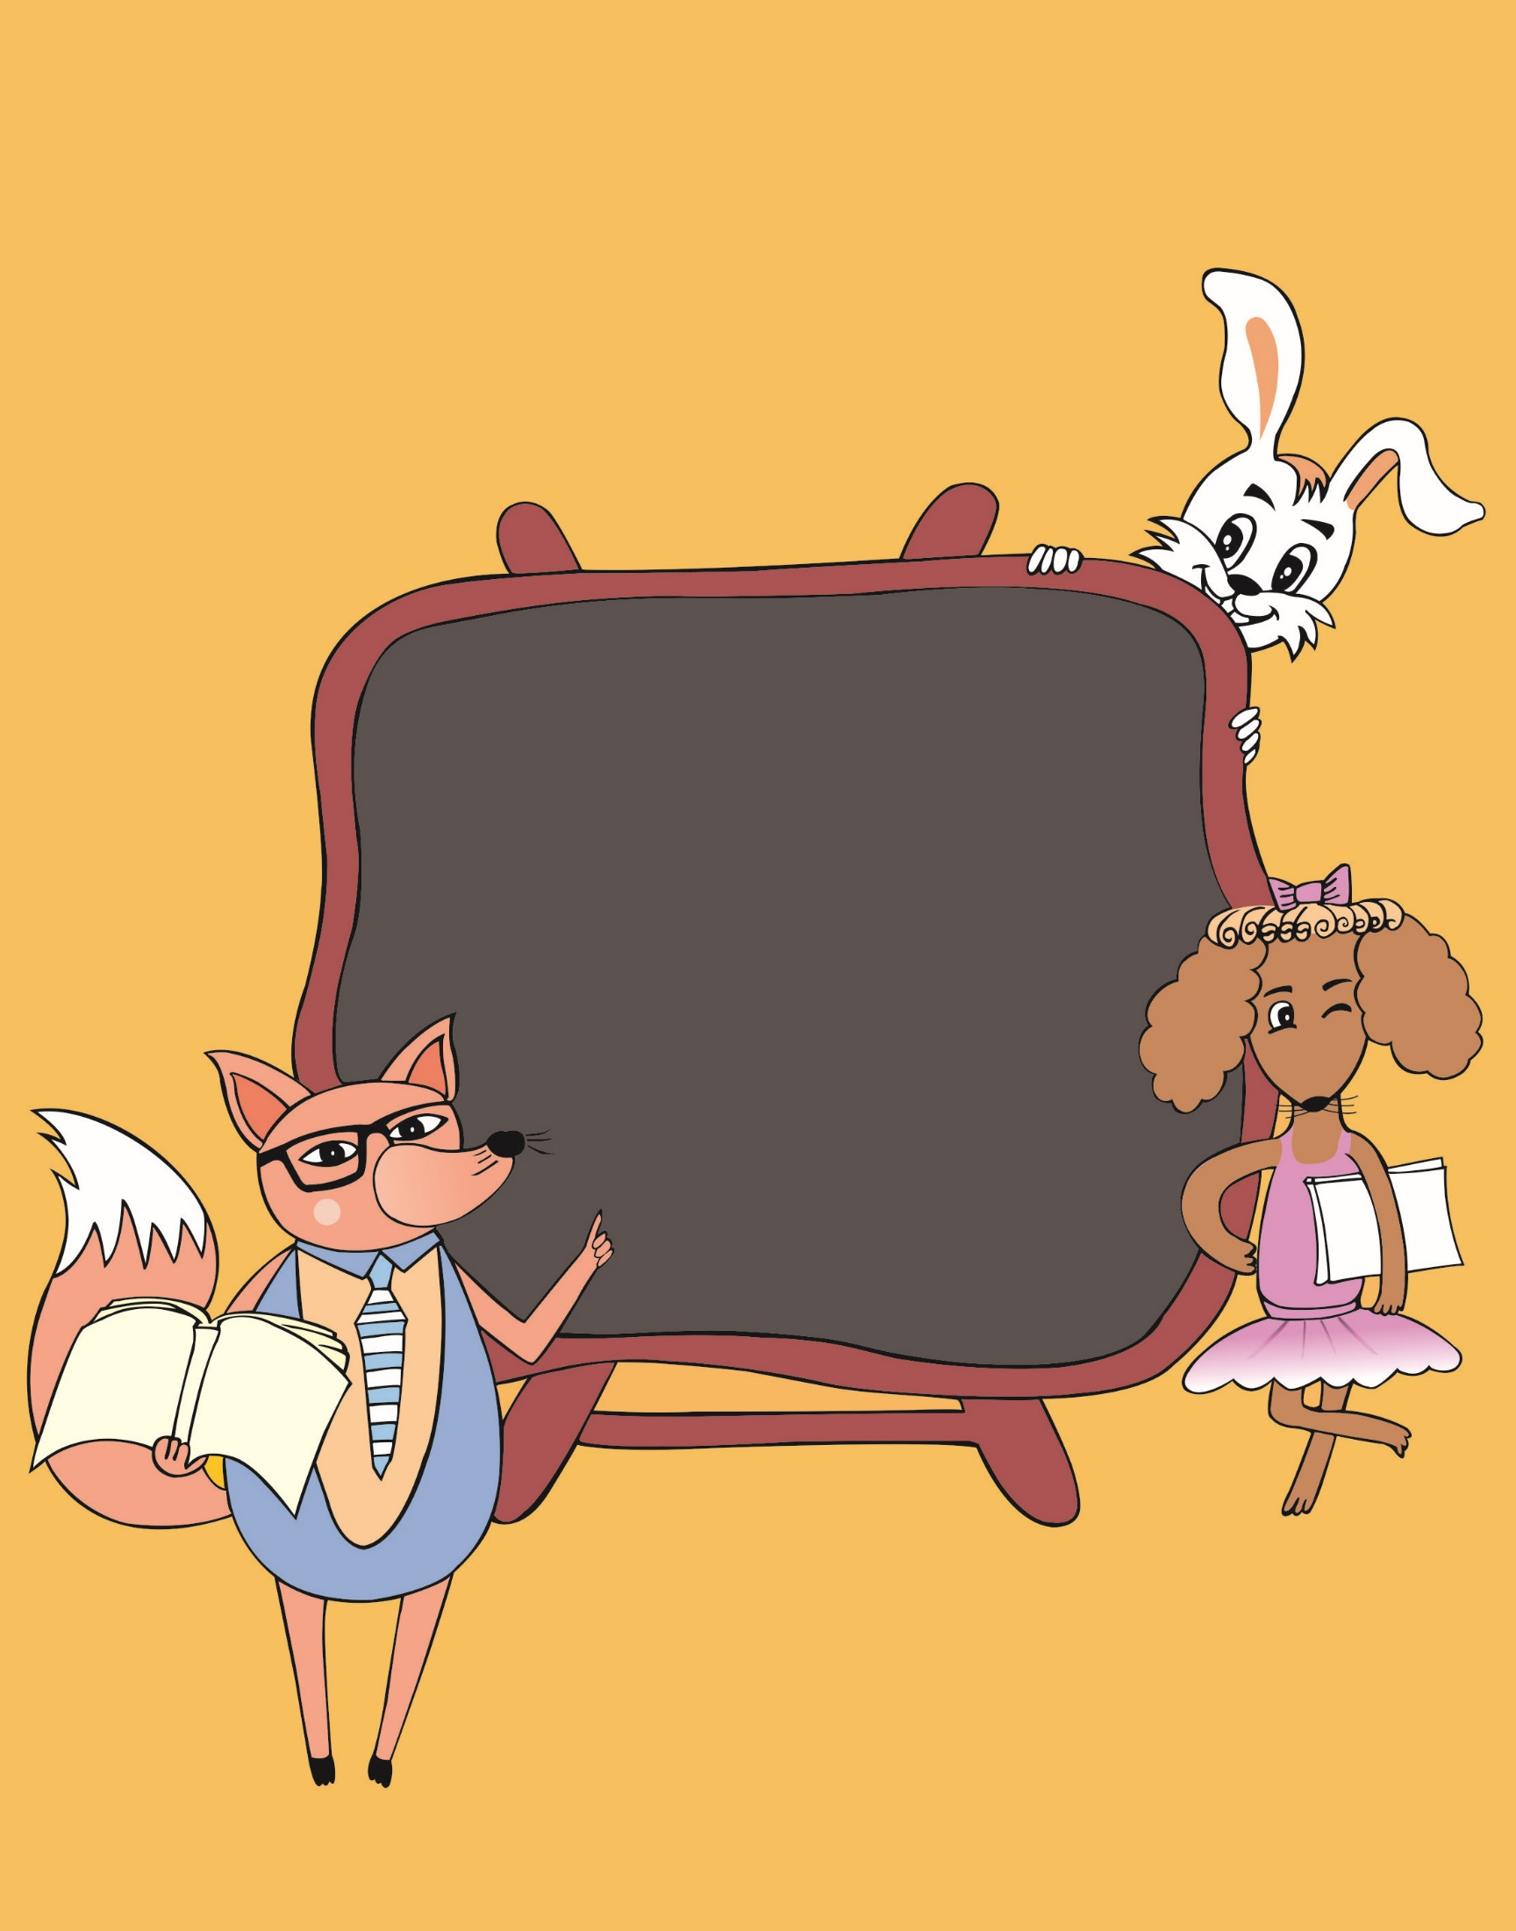
第19课
比大小

Slide 2
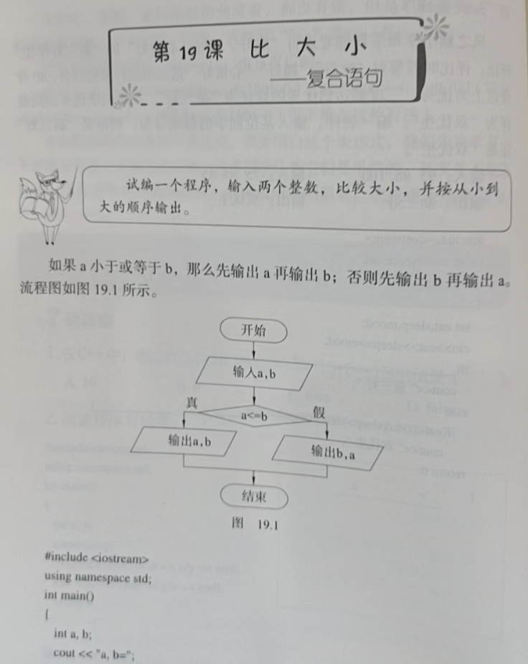

Slide 3



试编一个程序，输入两个整数，比较大小，并按由小到大的顺序输出。

Slide 4
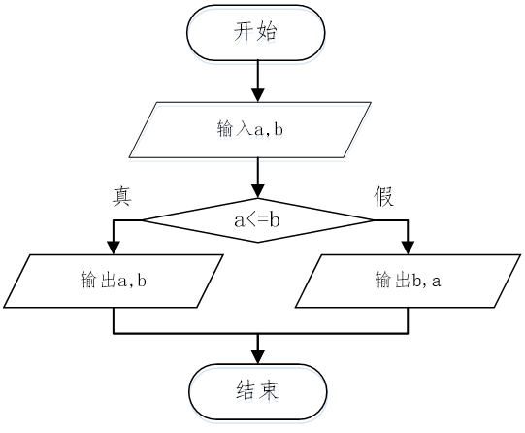

Slide 5
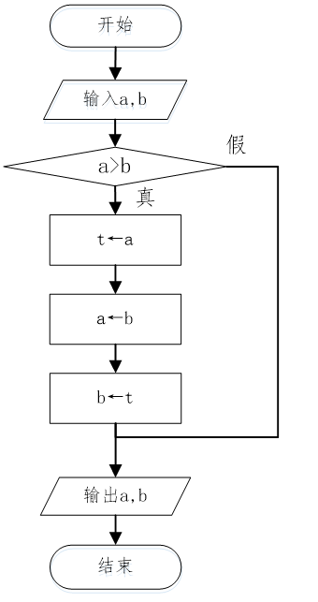
阿布拉卡达布拉

Slide 6

复
合
if(a>b)
{
t=a;
a=b;
b=t;
}
缩进

Slide 7
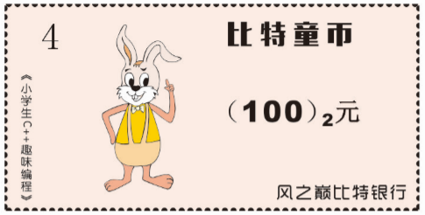
参考程序（不完整）
参考程序（完整）
建议程序在Dev-C++环境中打开学习，师生一起讨论，在课堂中动态的生成代码，把程序补充完整，这样学习效果会更佳。

Slide 8
浙江省金华市环城小学
潘洪波
2017.4
《小学生C++趣味编程》配套课件

